Slide 1
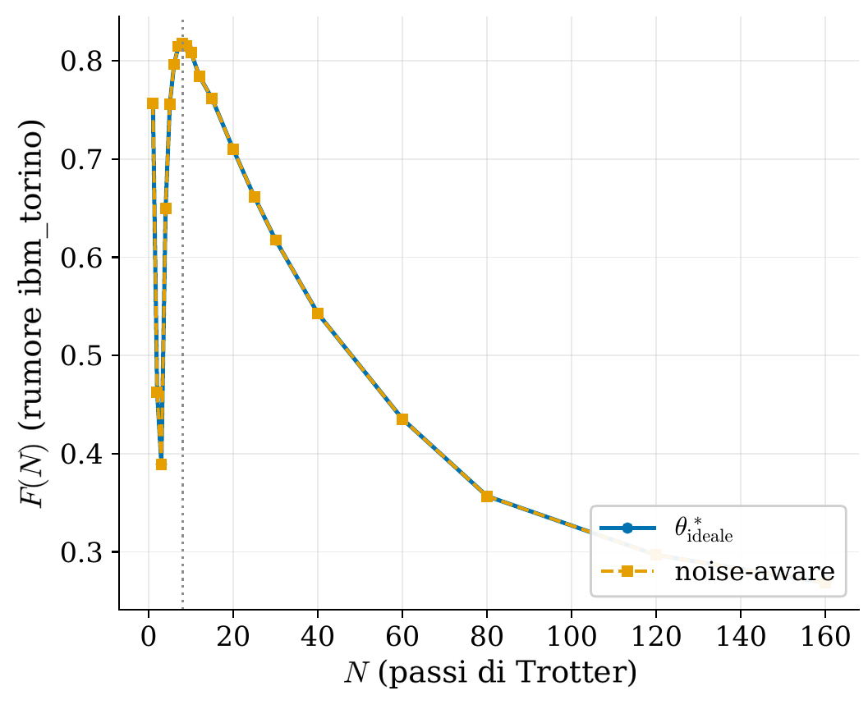


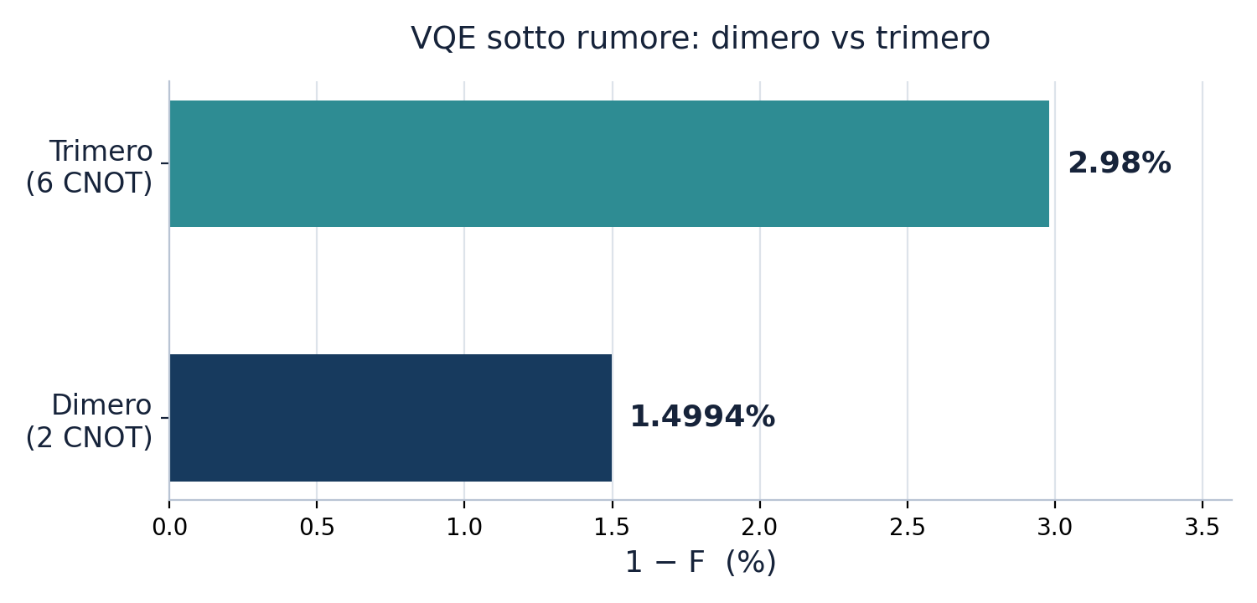
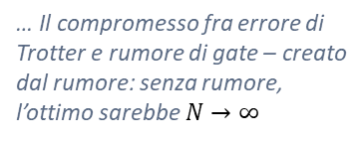
RISULTATI
Dinamica e Correlatori sotto Rumore
Preparazione VQE rumorosa, Trotter rumoroso e Misura rumorosa
Fidelity di Trotter - solo rumore di gate (1q+2q) - nessun readout: è una fedeltà tra stati non una misura via ancilla…
I parametri VQE ottimizzati senza circuito rumoroso e poi quelli ottimizzati con circuito rumoroso - passati al Trotter rumoroso
Dimero
Dimero
Trimero
… Il compromesso fra errore di Trotter e rumore di gate – creato dal rumore: senza rumore, l’ottimo sarebbe $N→∞$
Ansatz canonico VQE, stessa calibrazione di rumore – la Maggiore profondità (6 CNOT contro 2) dà una degradazione di fidelity quasi doppia
Trimero

